Slide 1
Elektronická žádost Benefit7 pro 5.2. IOP regenerace bytových domů

Slide 2
BENEFIT7 nová žádost
Při vyplňování postupujeme dle
Přílohy č. 5 Pokyny pro vyplnění elektronické projektové žádosti BENEFIT7 (dále jen Pokyny)
Příručky pro žadatele a příjemce
zveřejněné na http://www.strukturalni-fondy.cz

Slide 3
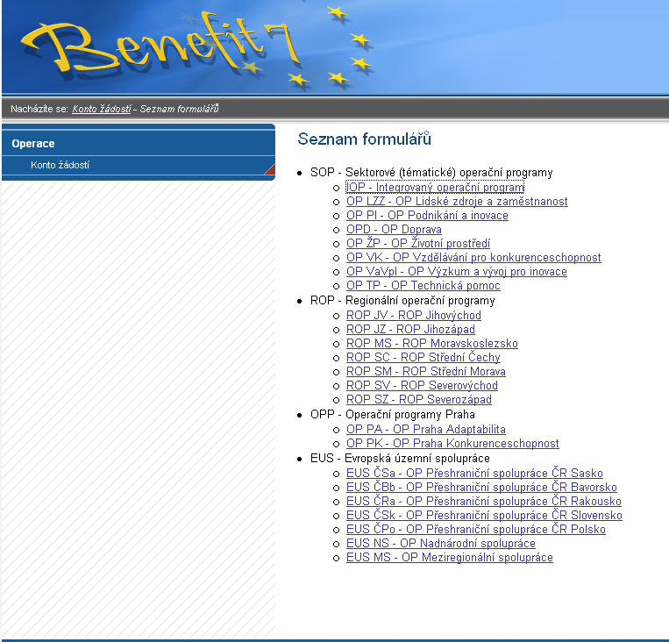
BENEFIT7 – nová žádost
Založení žádosti

Slide 4
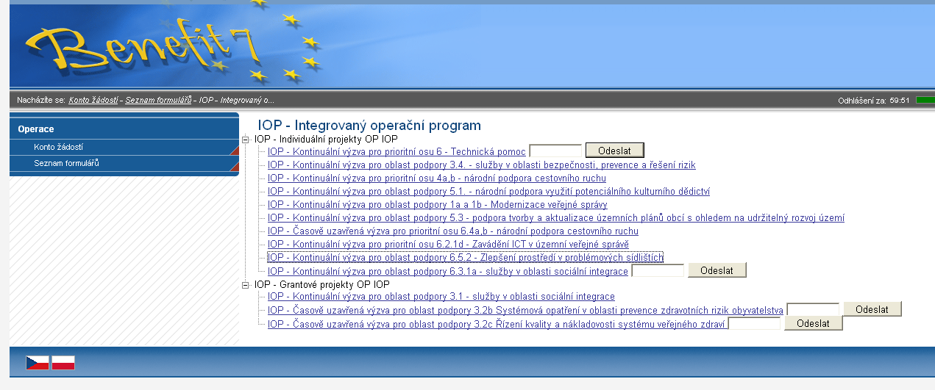
BENEFIT7 nová žádost

Slide 5
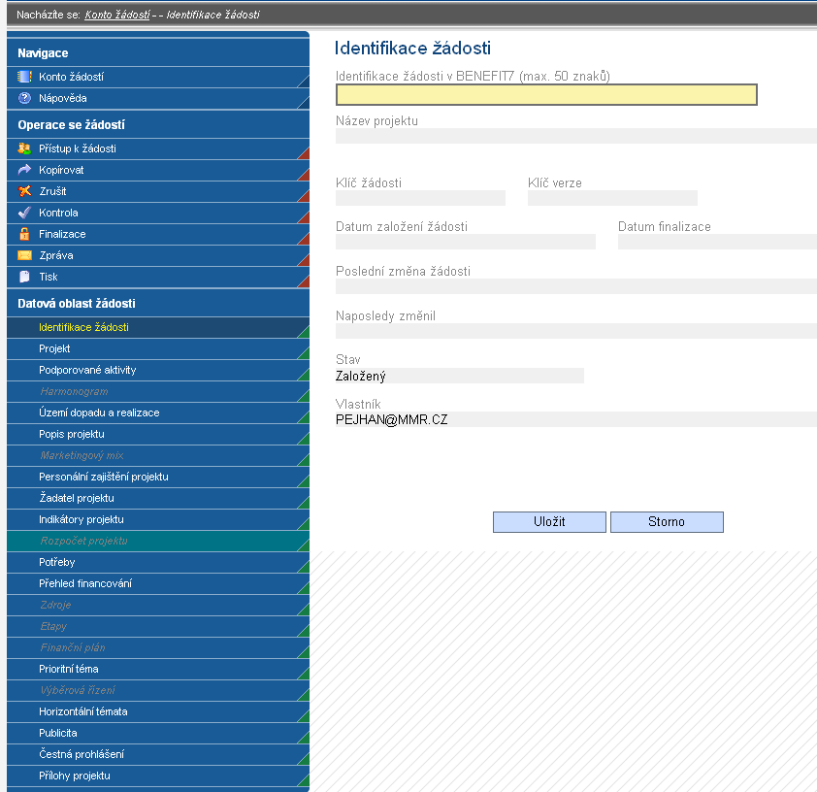
Identifikace žádosti
záložky
Vždy a vše ukládat !!!!!!!!!!!!!!
Záložky se zpřístupní po vyplnění „Přehledu financování“

Slide 6
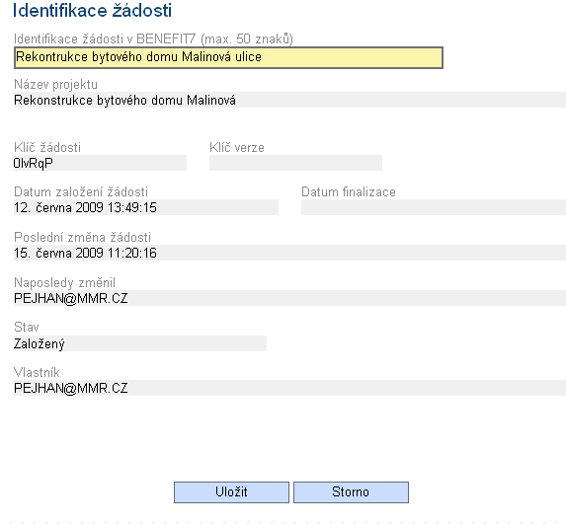
Identifikace žádosti
Žadatel je povinen vyplnit každé žluté pole

Slide 7
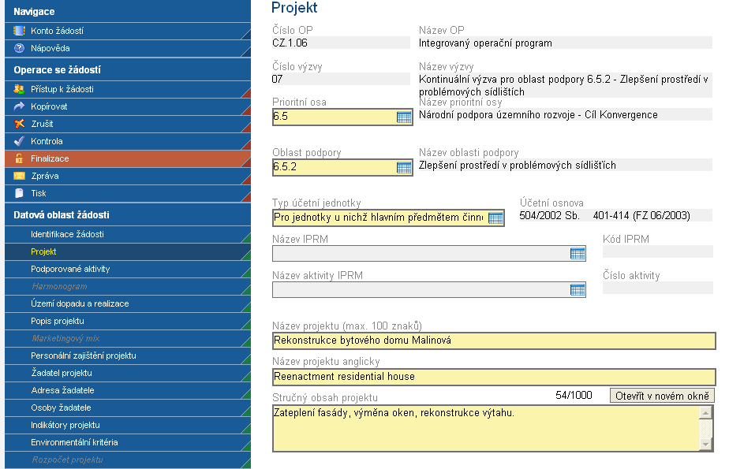
Projekt
Nabídka z číselníků
Vybrat IPRM v rámci kterého bude projekt realizován

Slide 8
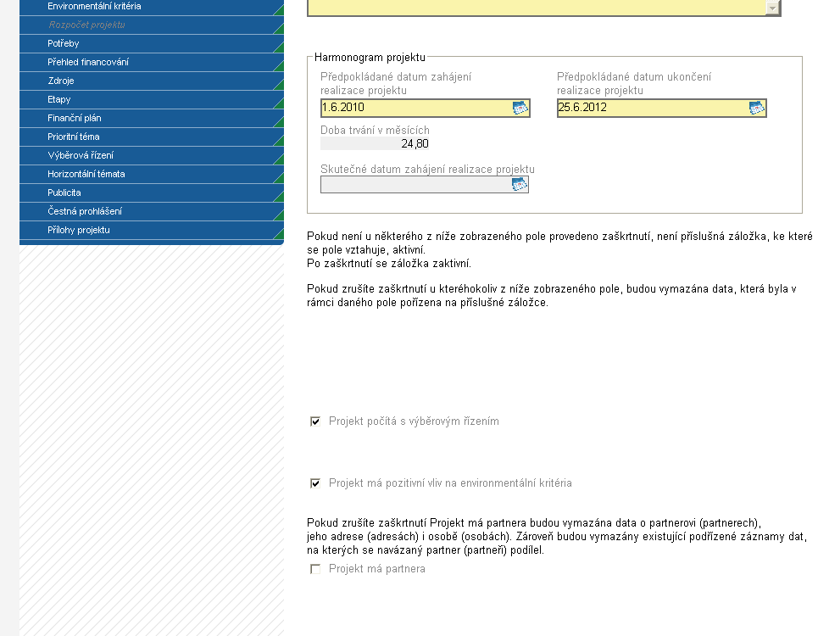
Projekt
Povinné zaškrtnout v případě, že žadatel musí vybrat dodavatele výběrovým řízením.
Podmínky – Příloha č.10 „Závazné postupy pro zadávání zakázek…“
Zaškrtnout v případě plánovaných aktivit na snížení energetické náročnosti budovy

Slide 9
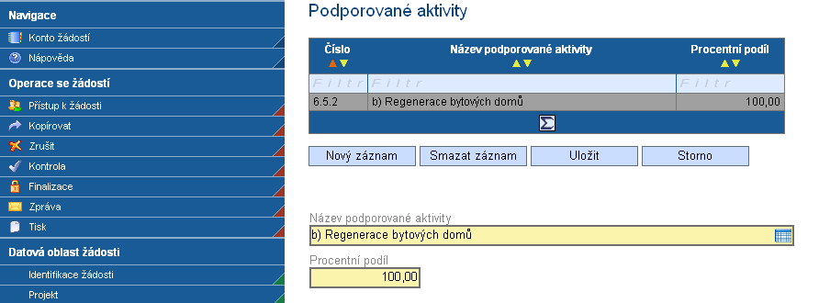
Podporované aktivity
Nabídka z číselníku aktivit

Slide 10
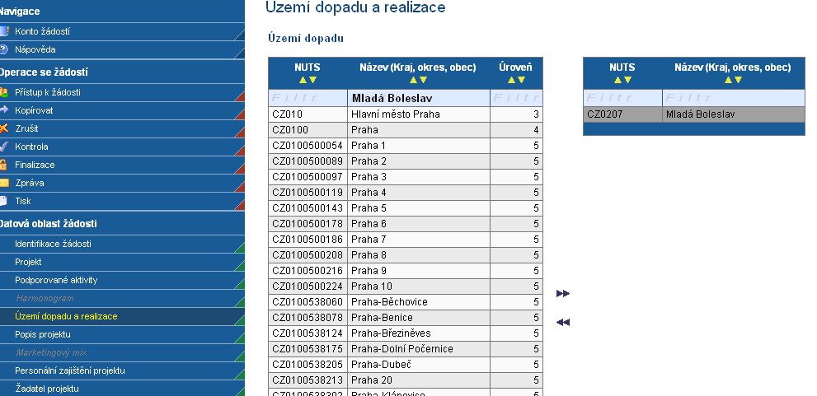
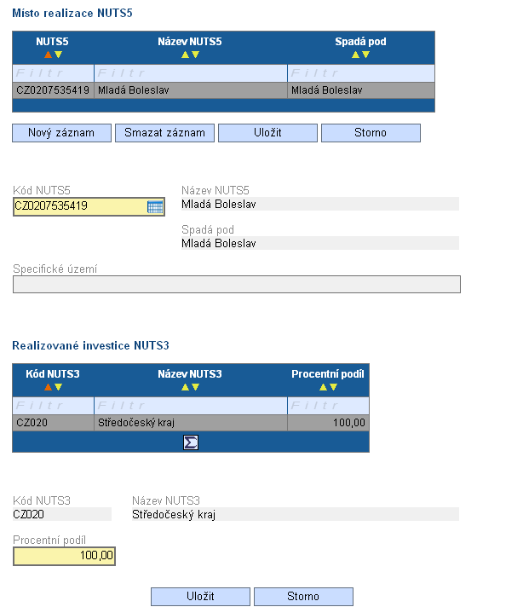
Území dopadu
Hledání přes filtr
Z číselníku vybrat město
Doplnit 100%

Slide 11
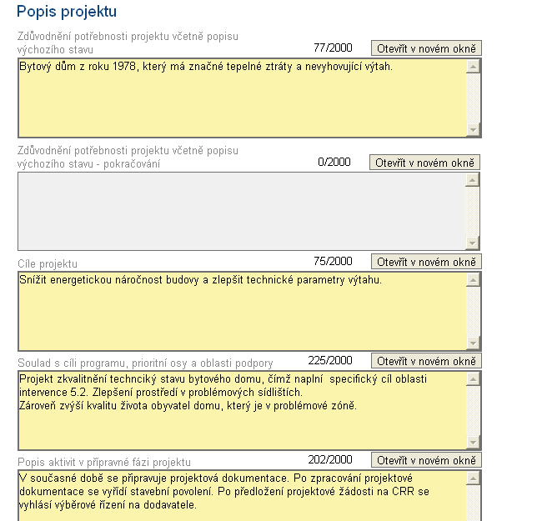
Popis projektu
Vyplnit všechna žlutá pole dle plánovaného záměru

Slide 12
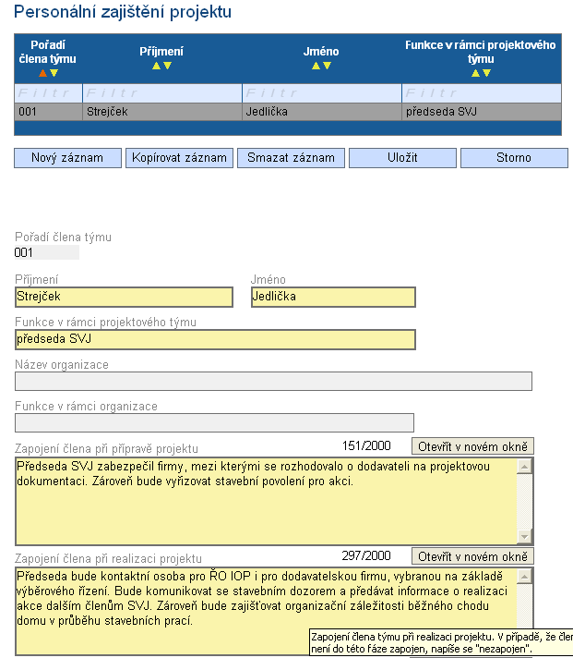
Personální zajištění
V případě přidání další osoby
Každou další osobu „Uložit“

Slide 13
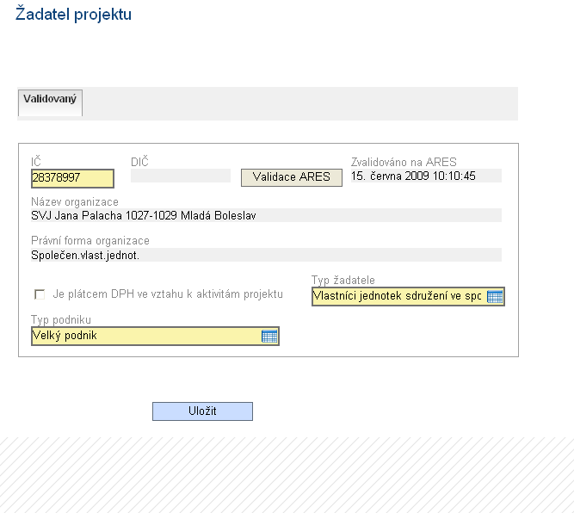
Žadatel projektu
Doplnit IČ žadatele a použít tlačítko „Validace ARES“
Upozornění :
V případě, že žadatel nemá IČ (např. soukromá osoba) musí zkontaktovat kontaktní osoby na MMR.

Slide 14
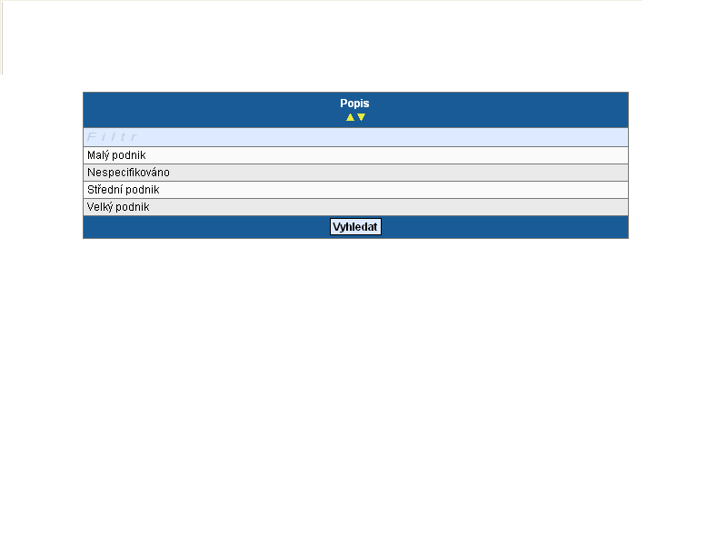
Žadatel projektu
Typ podniku
√
Žadatelé do 5.2.b
velký podnik
střední podnik
malý podnik

Slide 15
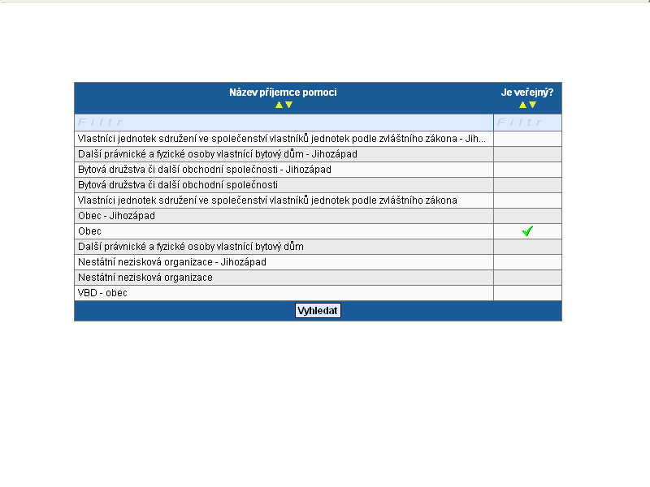
Žadatel projektu
Typ žadatele
Vybrat z číselníku

Slide 16
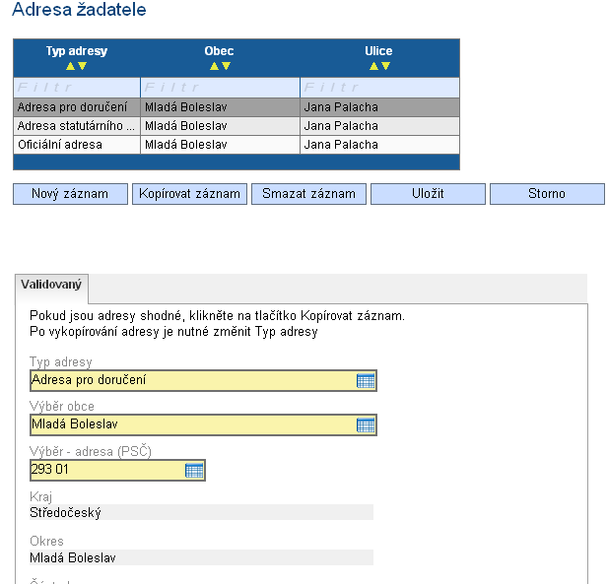
Adresa žadatele
Každou adresu uložit !!!!
Vybrat všechny typy adres :
Adresa pro doručování
Adresa statutár. zástupce
Oficiální adresa
Výběr adresy

Slide 17
Adresa žadatele
Číselníky
Filtr - vyhledávání

Slide 18
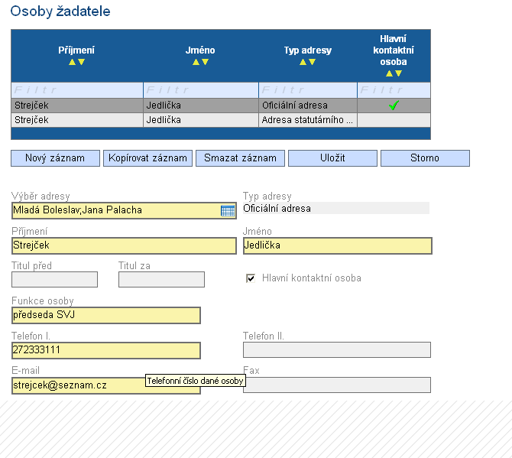
Osoby žadatele
Jedna osoba musí být „Hlavní kontaktní osoba“

Slide 19
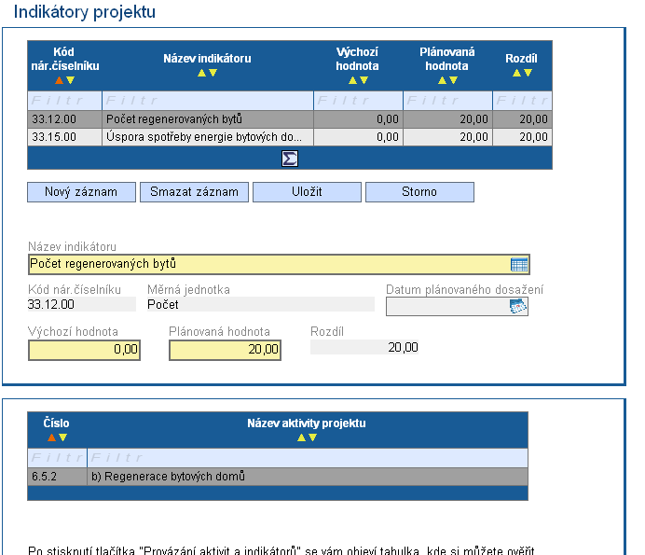
Indikátory projektu
Kritérium je povinné při plánování aktivity vedoucí ke snížení energetické náročnosti budov

Slide 20
Enviromentální kritéria
V případě, že žadatel plánuje realizaci investic, které vedou ke snížení energetické náročnosti budovy.
Na záložce je třeba vybrat alespoň jedno enviromentální kritérium (kvantifikovatelné,nekvantifikovatelné, popřípadě oboje).
Doporučení
Vyberte nekvantifikované kritérium :
Přispěje realizace projektu k úsporám energie či ke zvýšení výroby energie z obnovitelných zdrojů ?

Slide 21
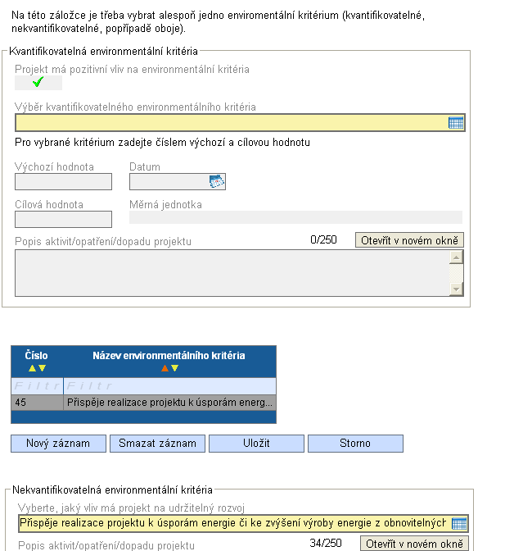
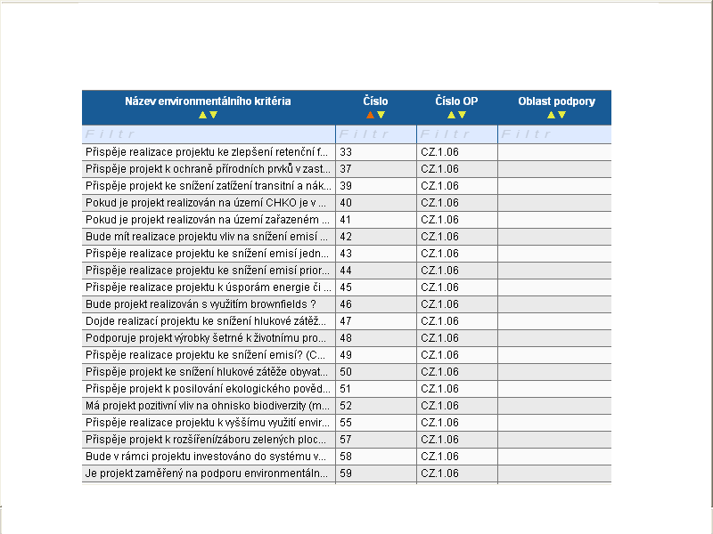
Enviromentální kritéria
×
Vybrat nekvantifikované enviromentální kritérium

Slide 22
Financování 5.2.b)
Financování 5.2.b) Regenerace bytových domů
Celkové uznatelné výdaje – 100%
Dotace ERDF + SR*
40% - 60%
Spoluúčast majitelů domů 60%-40%
Dotace ERDF 85%
Dotace SR 15%
* V případě JZ dotace 36% (30%) - spoluúčast 44% - 70%

Slide 23
Pokyny k vyplnění elektronické žádosti projektové žádosti BENEFIT7
Doporučení
Pro snadnější vyplňování doporučujeme nejdříve finanční potřeby a zdroje rozepsat mimo žádost v BENEFIT7 např. v excelové tabulce.

Slide 24
Příklad
Příklad pro žádost do 5.2.b) – míra podpory 40%
Celkové investiční náklady 1 202 011,--Kč
Celkové způsobilé výdaje 999 510,--Kč
 | 2010 | 2011 | 2012 | celkem
Celkové investiční výdaje | 302 111,00 | 404 900,00 | 495 000,00 | 1 202 011,00
Nezpůsobilé výdaje | 100 000,00 | 102 501,00 | 0,00 | 202 501,00
Celkové způsobilé výdaje | 202 111,00 | 302 399,00 | 495 000,00 | 999 510,00
Dotace 40% (ze způsobilých výdajů) | 80 844,40 | 120 959,60 | 198 000,00 | 399 804,00
Povinná spoluúčast (60% ze způsobilých výdajů) | 121 266,60 | 181 439,40 | 297 000,00 | 599 706,00
Rozpad dotace
ERDF 85% | 68 717,74 | 102 815,66 | 168 300,00 | 339 833,40
SR 15% | 12 126,66 | 18 143,94 | 29 700,00 | 59 970,60
Kontrolní součet | 80 844,40 | 120 959,60 | 198 000,00 | 399 804,00

Slide 25
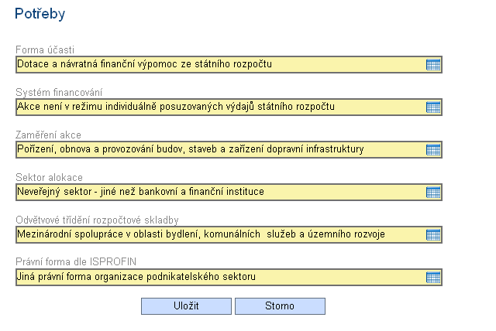
Potřeby
Návod na výběr z číselníků je zpracován v Pokynech

Slide 26
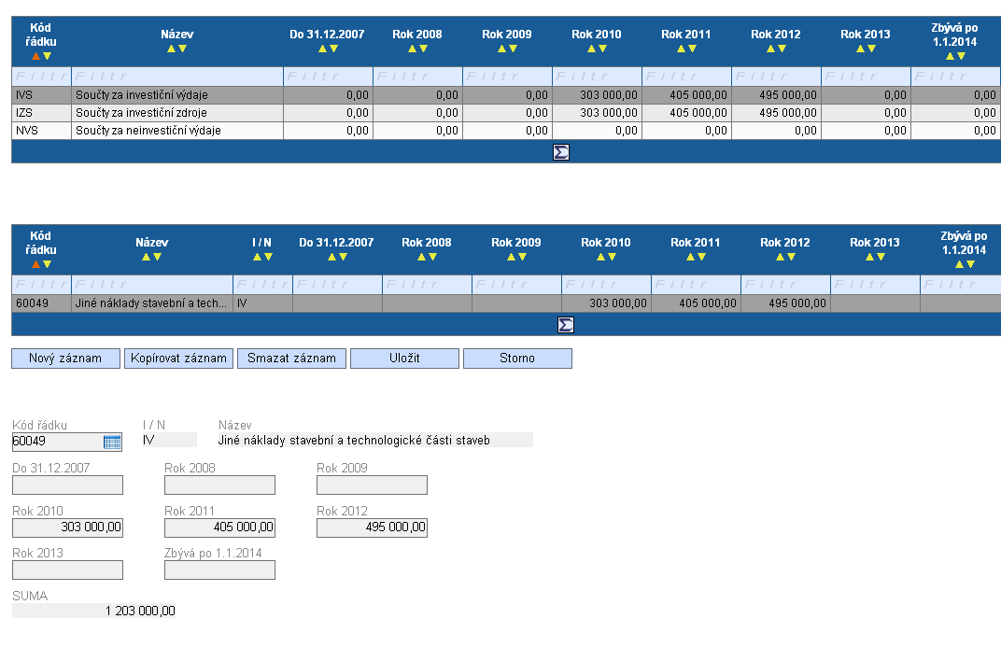
Potřeby
Částky zaokrouhlené na tisíce !!!!!!!
Vybrat z číselníku
První rok zaokrouhlit nahoru
Doplnit finanční potřeby dle jednotlivých let

Slide 27
Potřeby
Kód řádku : 5.2.b) – pouze investiční výdaje 60xxx
Použití filtru pro hledání investičních výdajů

Slide 28
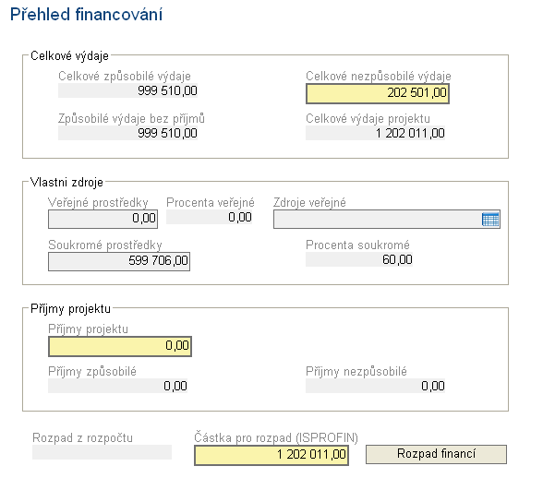
Přehled financování
Pole se doplňují ručně – ze záložky „Potřeb“ se automaticky data nepřenášejí.
Doplňují se skutečné částky, bez zaokrouhlení !!!!!
Povinná spoluúčast žadatele – vlastníka bytového domu tj. i obec
Kliknout po vyplnění
Celkové výdaje

Slide 29
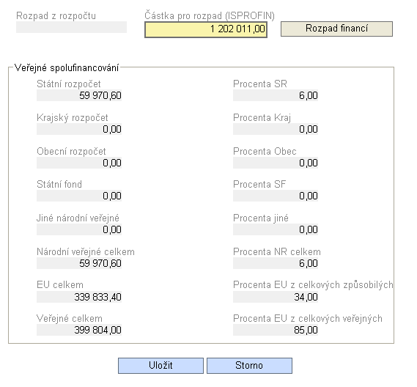
Přehled financování
Rozpad financí – stejný u obcí i ostatních žadatelů
V případě správného rozpadu financí - výše dotace

Slide 30
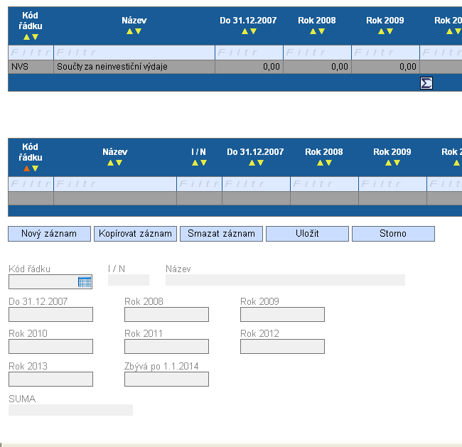
Zdroje
Kódy řádků, které se použijí jsou v Pokynech

Slide 31
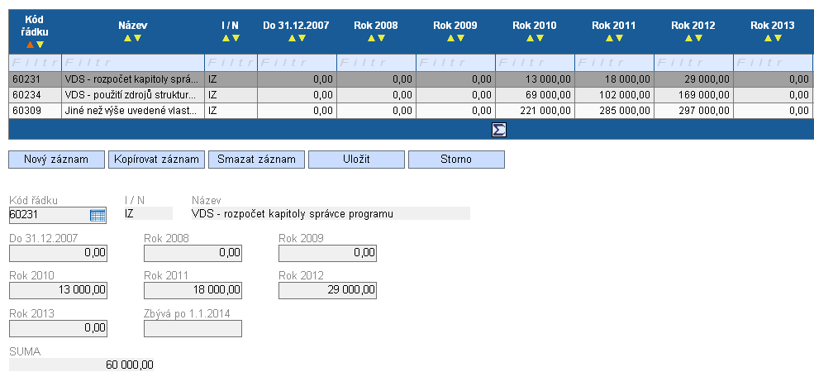
Zdroje
Při vyplňování záložky „Zdroje“ použijeme pomocnou tabulku.
 | 2010 | 2011 | 2012 | celkem
Celkové investiční výdaje | 302 111,00 | 404 900,00 | 495 000,00 | 1 202 011,00
Nezpůsobilé výdaje | 100 000,00 | 102 501,00 | 0,00 | 202 501,00
Celkové způsobilé výdaje | 202 111,00 | 302 399,00 | 495 000,00 | 999 510,00
Dotace 40% (ze způsobilých výdajů) | 80 844,40 | 120 959,60 | 198 000,00 | 399 804,00
Povinná spoluúčast (60% ze způsobilých výdajů) | 121 266,60 | 181 439,40 | 297 000,00 | 599 706,00
Rozpad dotace
ERDF 85% | 68 717,74 | 102 815,66 | 168 300,00 | 339 833,40
SR 15% | 12 126,66 | 18 143,94 | 29 700,00 | 59 970,60
Kontrolní součet | 80 844,40 | 120 959,60 | 198 000,00 | 399 804,00
Povinná spoluúčast + nezpůsobilé výdaje tzn. vše mimo dotace
Doporučujeme částky dotace SR a ERDF v prvním roce zaokrouhlit na tisíce nahoru v dalších letech dolů.

Slide 32
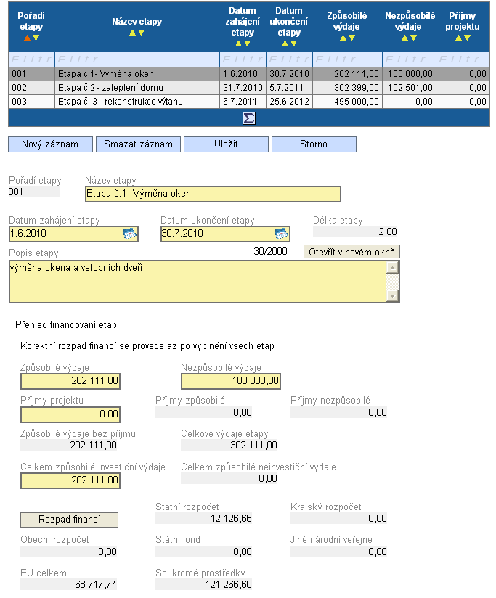
Etapy
Etapy na sebe musí navazovat !!!!!!!
Doplňují se nezaokrouhlené částky
Rozpad financí se provede po vyplnění všech etap

Slide 33
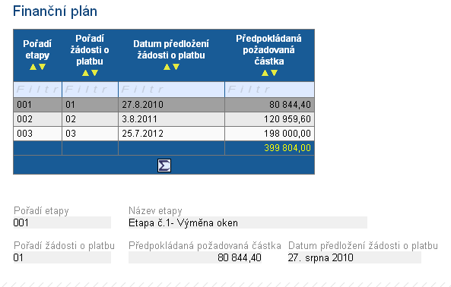
Finanční plán
Tato záložka se doplní automaticky po vyplnění záložky „Etapy“
Funkce SUM je aktivní u všech finančních záložek, lze ji použít pro kontrolní součty.

Slide 34
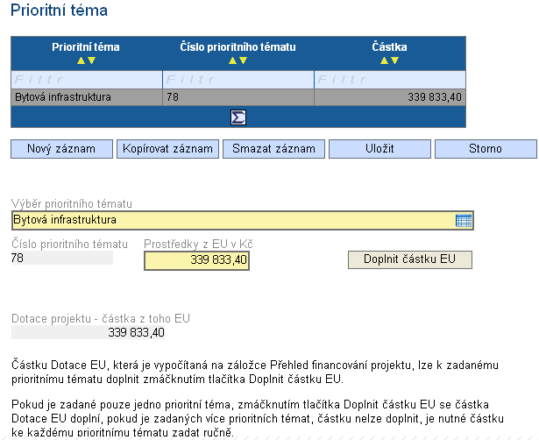
Prioritní témata
Výběr aktivity z číselníku
Po vybrání aktivity kliknout – částky se doplní automaticky.

Slide 35
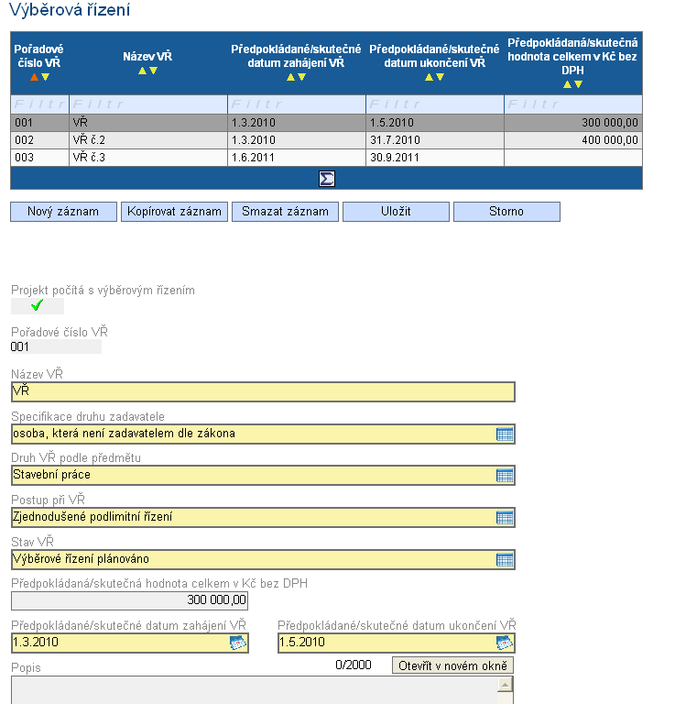
Výběrová řízení
Vyplnit pro každé VŘ

Slide 36
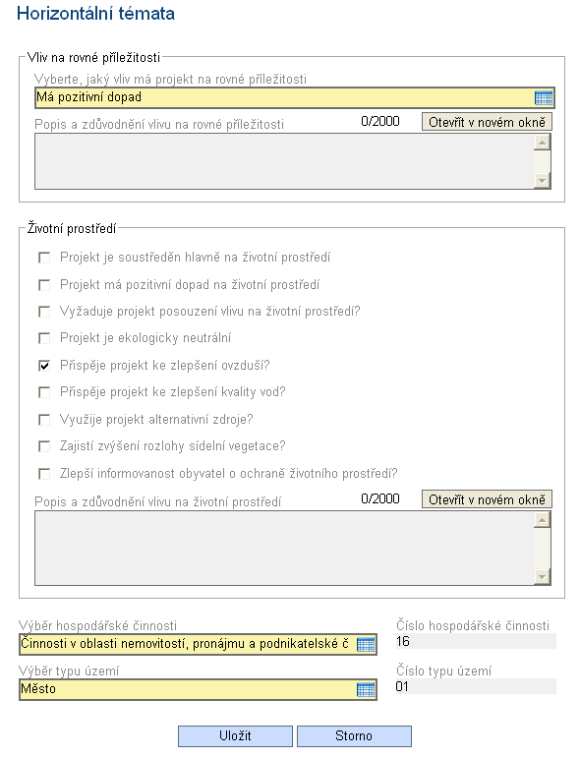
Horizontální témata
Vyplnit dle projektu

Slide 37
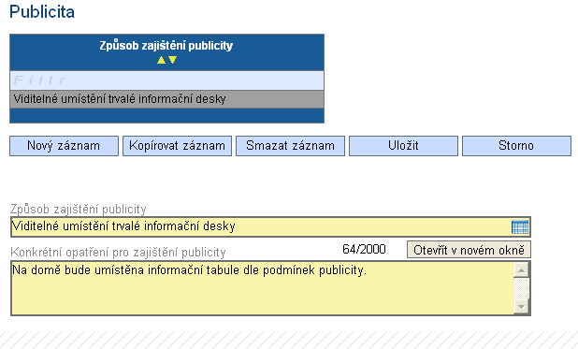
Publicita
Žadatel vybere z nabídky dle „Pravidel pro provádění informačních a propagačních opatření“ – příloha č. 3 Příručky pro žadatele a příjemce
Projekty na které dotace činí méně než 500 000 EUR označí hmotné výstupy symbolem EU a IOP a dále informací o finanční účasti EU, ERDF – text v Příloze č.3

Slide 38
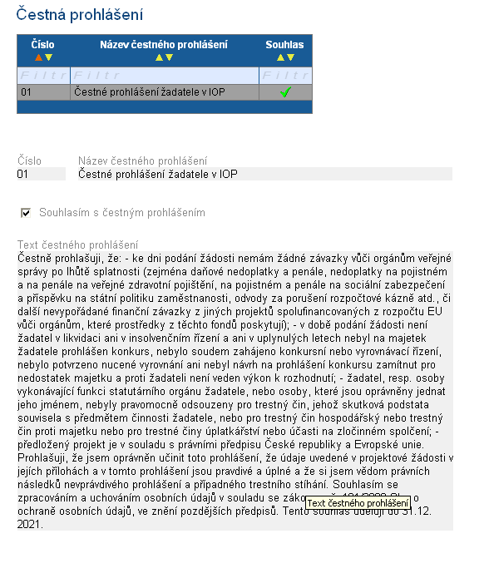
Čestné prohlášení

Slide 39
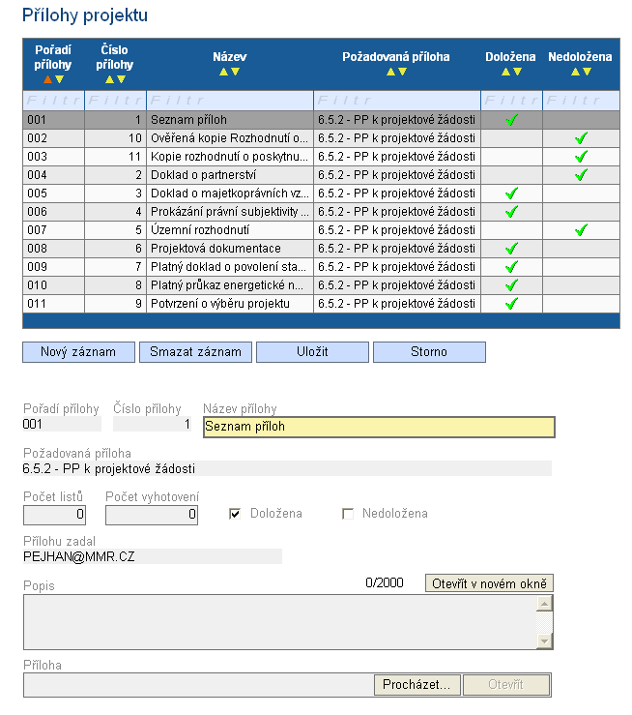
Přílohy projektu
Počet listů vyhotovení – nepovinný údaj

Slide 40
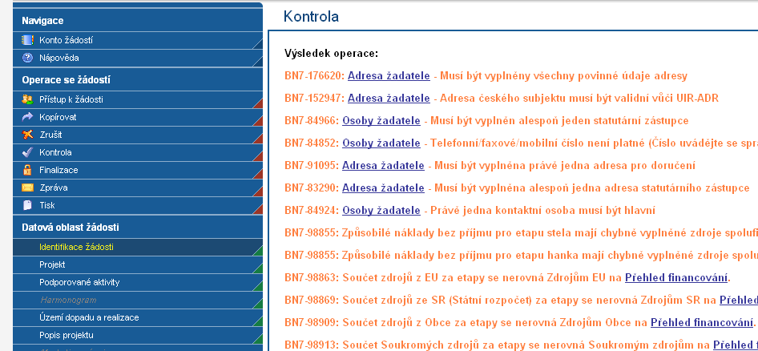
Kontrola žádosti

Slide 41
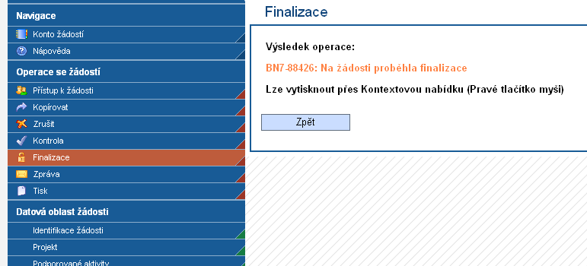
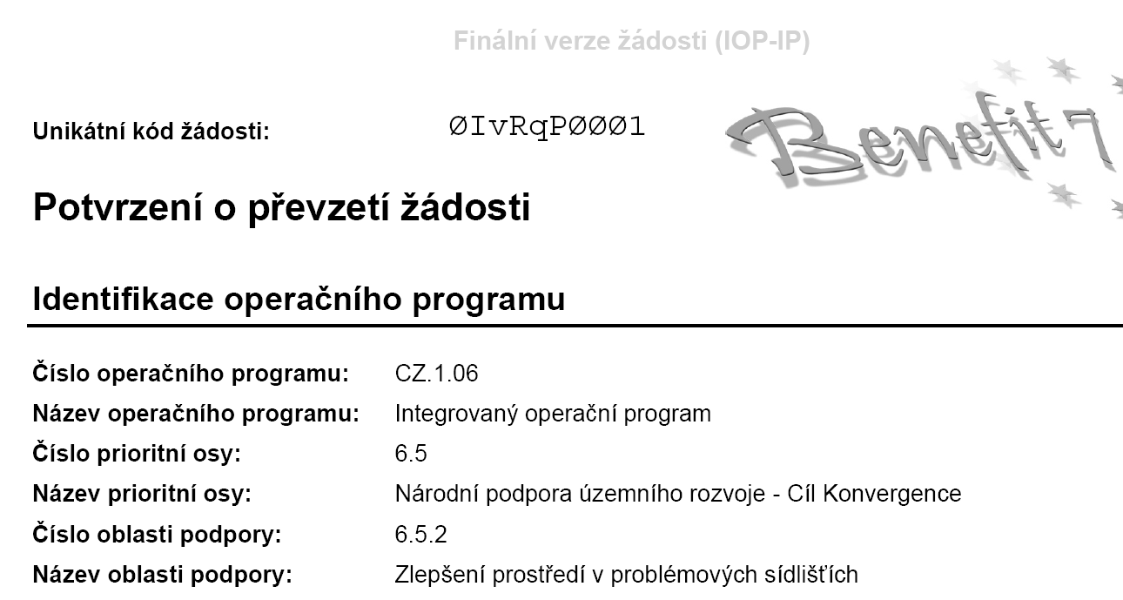
Finalizace žádosti
Žádost tisknout až po finálním uložení žádosti

Slide 42
Děkuji za pozornost

